Slide 1


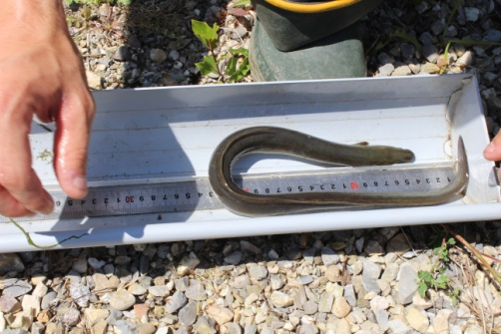
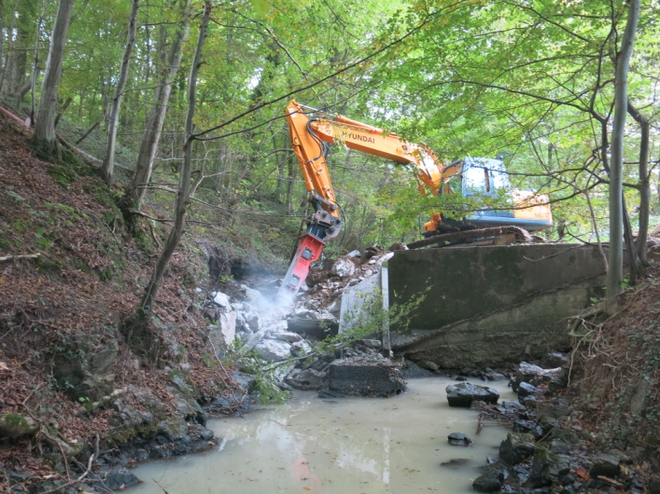
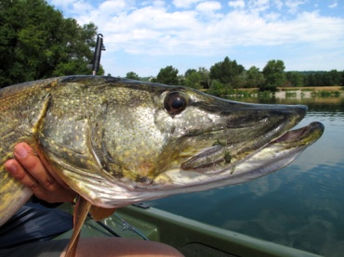
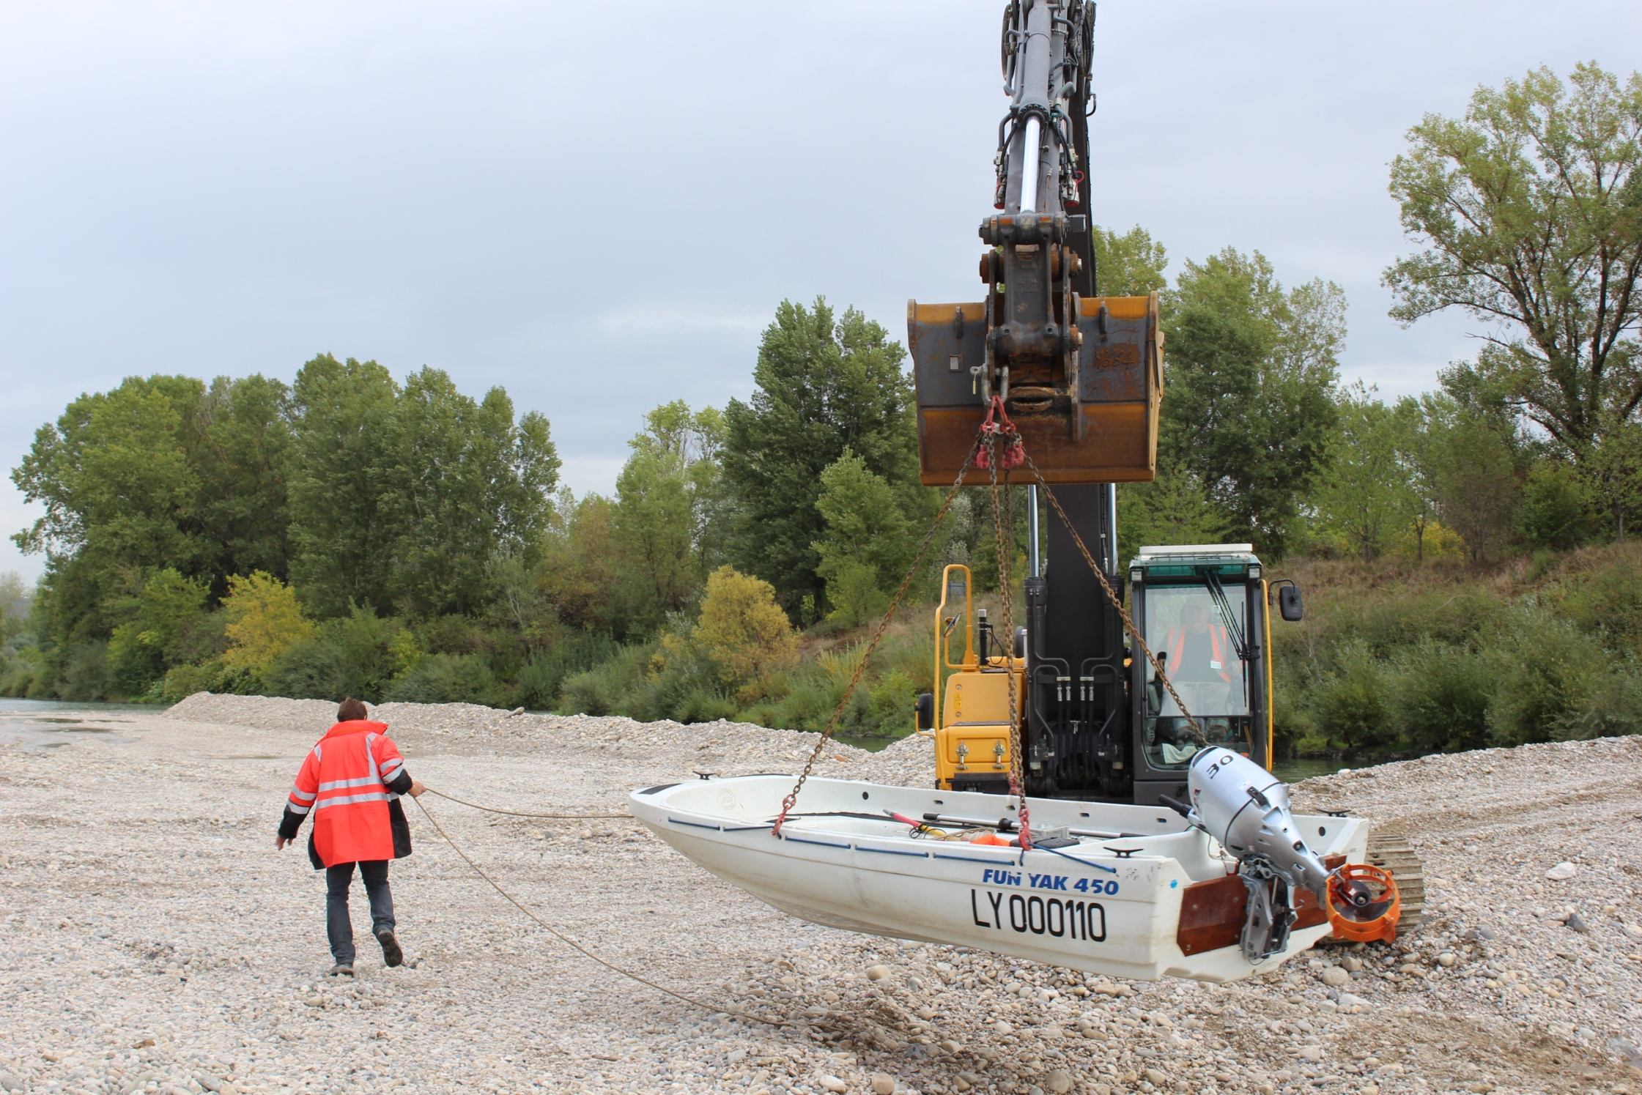
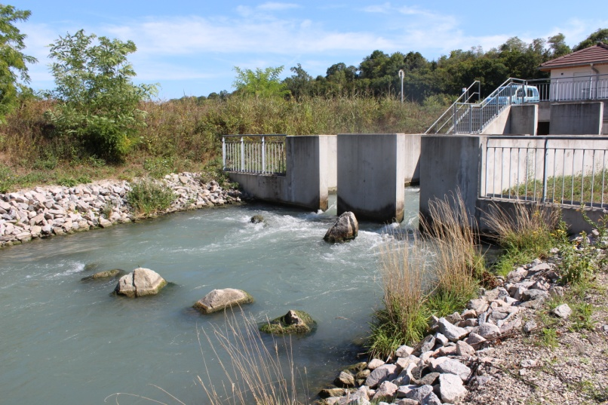
Service technique Bilan d’activité 2015

Slide 2
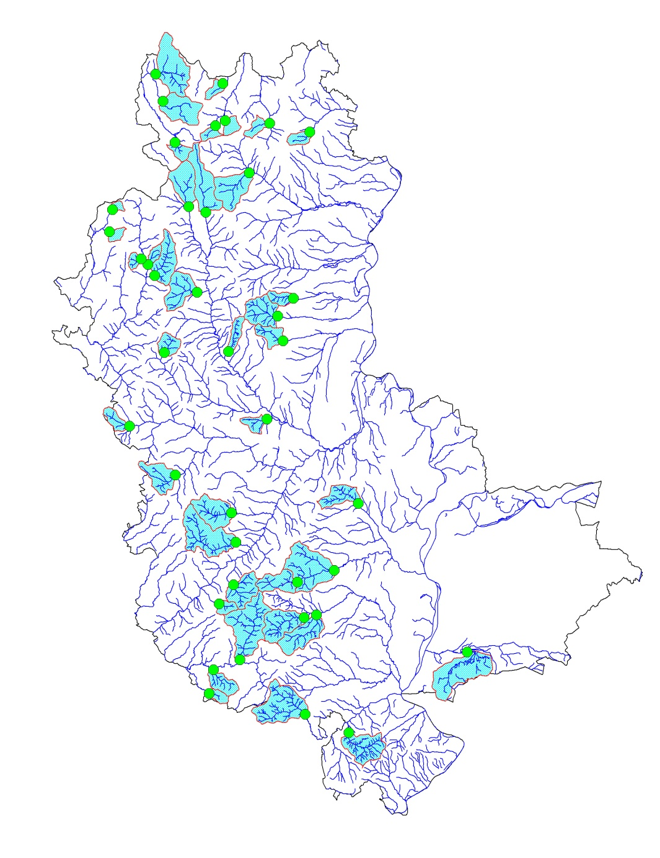
BILAN 2015
Suivi des têtes de bassin,
Suivi piscicole des contrats de rivières Garon, Beaujolais, Reins, Loise-Thoranche
Etude prédateurs et suivi piscicole Rhône-Saône,
Suivi Ile du Beurre, Lône du Prin, faucardage GL, Crépieux Charmy
Etudes lônes de la Saône (Reyrieux)
Etat initial au Lac du Colombier
Suivi PAP Jons
Suivis A89 -> phase exploitation
Sauvetages avant travaux

Slide 3
BILAN 2015
Travaux :
Restauration de ripisylve à Joux ,
Effacements d’un seuil sur le Bassenon,
Accompagnement technique / financier
Effacement de 5 seuils sur la Coise / SIMA Coise
Travaux de diversification des habitats sur la Brévenne / AAPPMA de Bessenay
Appui technique Garon/Yzeron/Reins
Avis/Suivi de chantiers:
20taine de dossiers dont certains gros chantiers (1km sur la Brévenne à Sain Bel)
Communication :
22 AG AAPPMA, grand public (Jons, JMZH…)
soit + de 200 réunions sur l’année

Slide 4
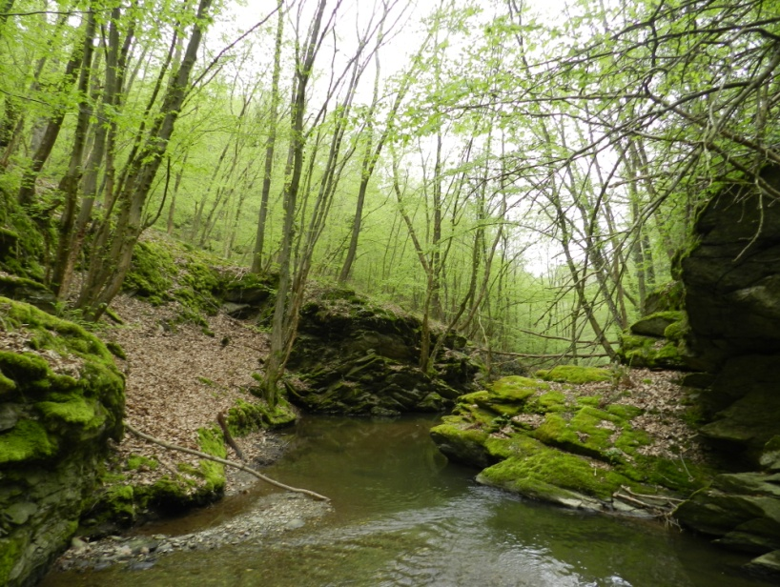
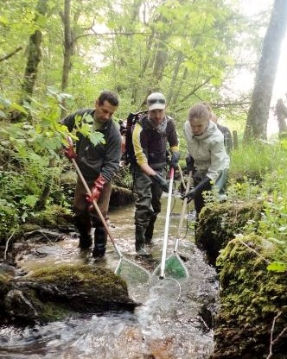
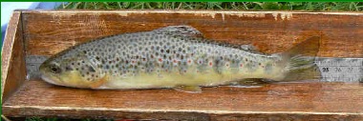
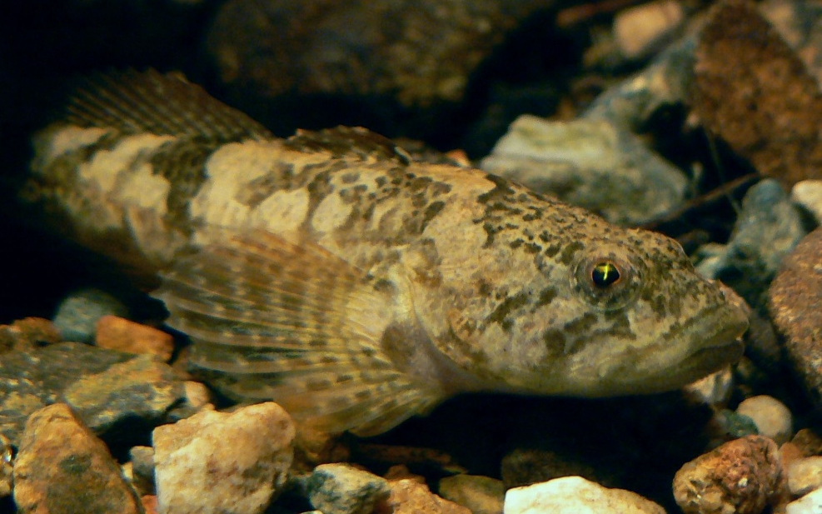





Réseau de suivi des têtes de bassin versant du département du Rhône

Slide 5
Réseau de suivi des têtes de bassin versant 2015
Très bonne reproduction en 2015, proche du maximum de 2009
Biomasse record en 2015, +30% par rapport à 2008 ;
grâce à l’hydrologie et surtout 2 très bonnes reproductions 2014-2015

Slide 6
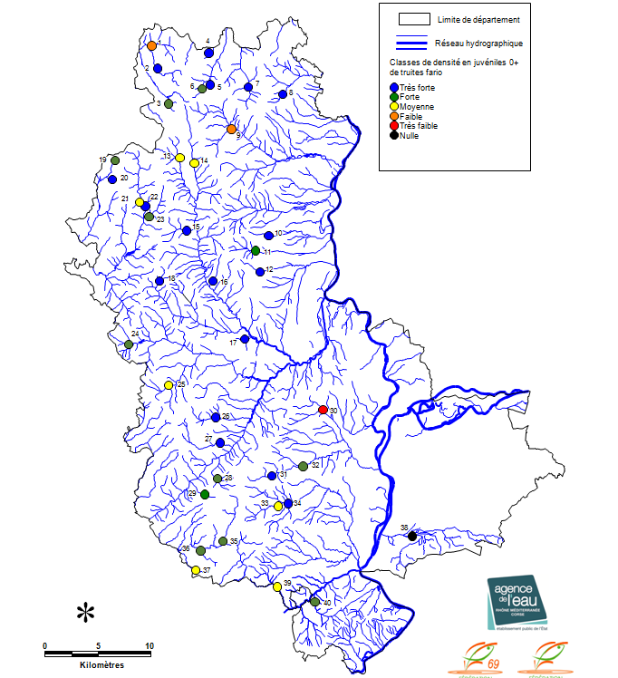
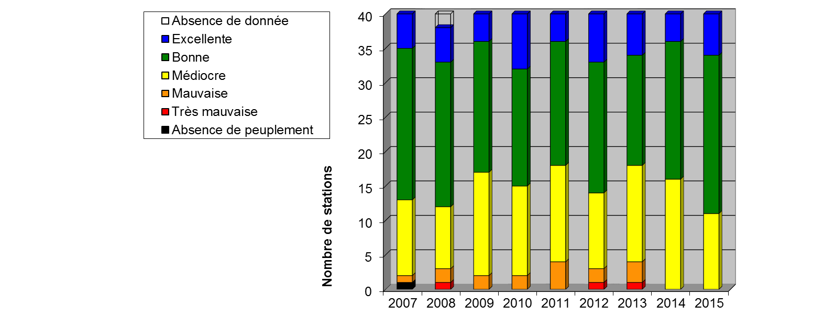
Qualité IPR : amélioration en 2015, pas de pollution majeures sur le réseau de suivi

Slide 7
Débit des 30j les plus secs (moyenne des rivières du département)
Un épisode globalement similaire à celui de 2003
Mais plus irrégulier sur le département : une sécheresse plus sévère que 2003 sur la haute Azergues, l’Yzeron

Slide 8
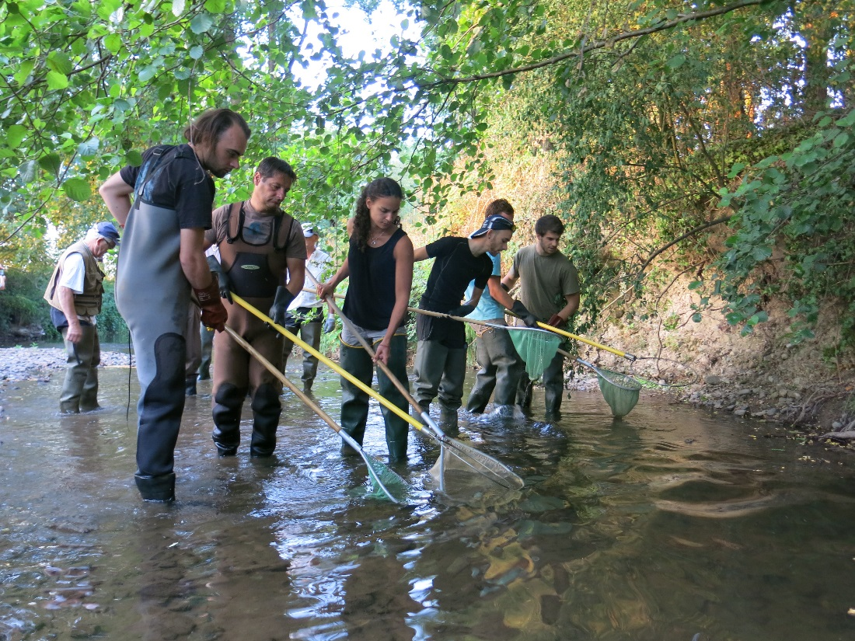
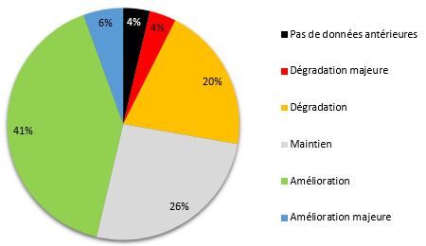
Suivi piscicole du contrat de rivières du Beaujolais
Evolution entre 2013 et 2015
Tendance évolutive jugée positive
Augmentation des truites fario
Principales dégradations liées à la sécheresse
Suivi piscicole du contrat de rivières du Beaujolais, année 2015 – Bastien PREVOST

Slide 9
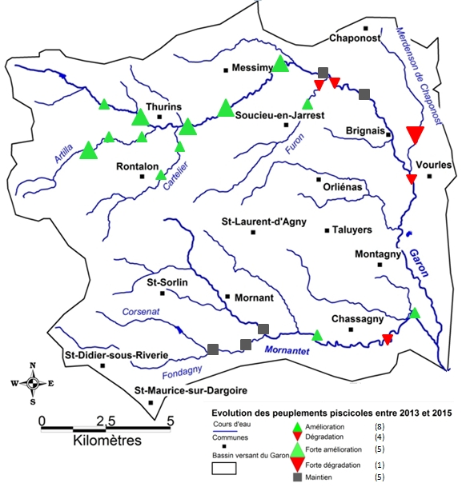
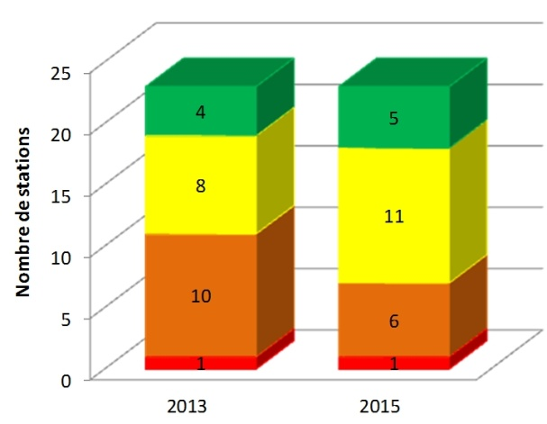
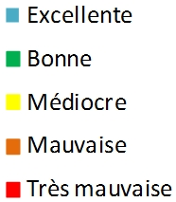
Suivi piscicole du contrat de rivières du Garon
Evolution entre 2013 et 2015
Tendance évolutive jugée positive
Têtes de bassin :
Décloisonnement : retour des espèces accompagnatrices
Augmentation truites fario
Garon aval et bassin du Mornantet :
Dégradation
Surabondance des espèces tolérantes
Suivi piscicole du contrat de rivière du Garon, année 2015 – Thibault FOURNIER

Slide 10
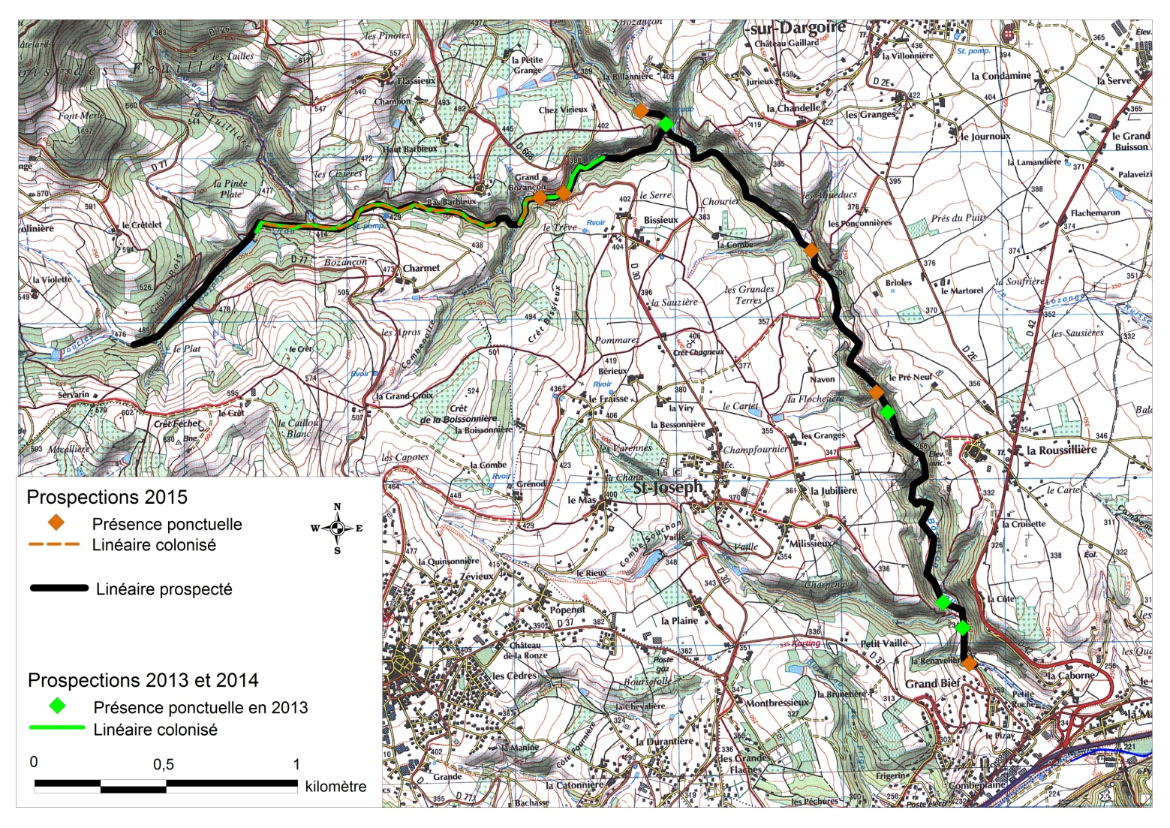
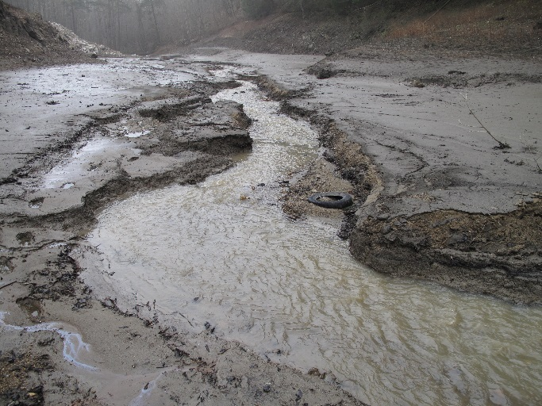
Suivi de l’effacement des barrages sur le Bozançon
Diagnostic écologique FDAAPPMA69 en 2008
Travaux en 2012
Condamnation des entreprises

Slide 11
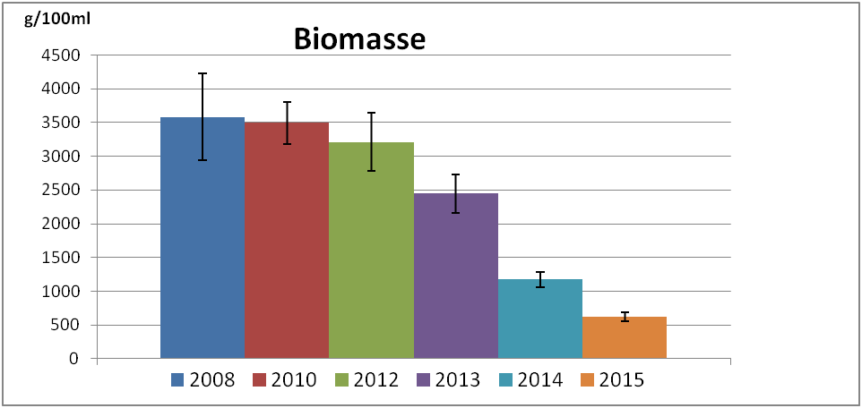
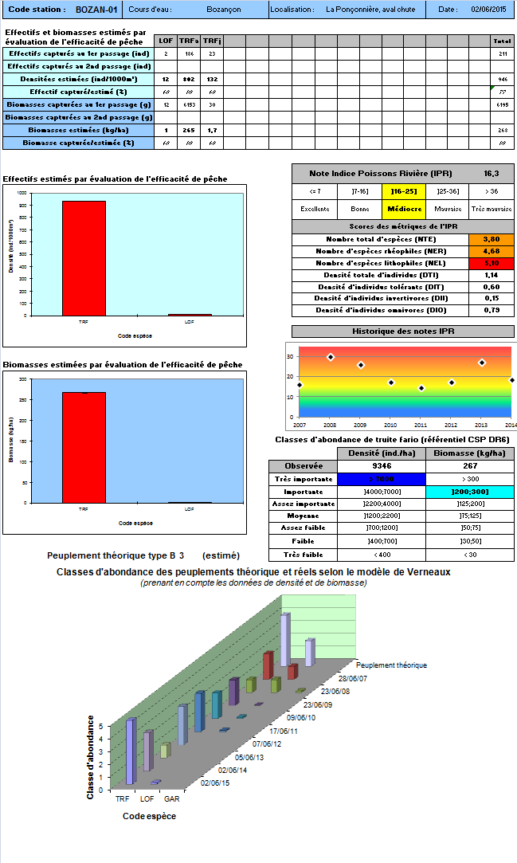
Effacement des barrages sur le Bozançon
Résultats des suivis écrevisses et truite fario :
Travaux
Ecrevisses :
Diminution des biomasses sur la station 1(aval proche des travaux), mais conservation du linéaire reconquis
Assèchement total de la station 2 (aval éloigné), régression sur 200ml
Truites
=>Meilleur niveau jamais atteint, retour à des fluctuations normales de la population?
Affaire à suivre.

Slide 12
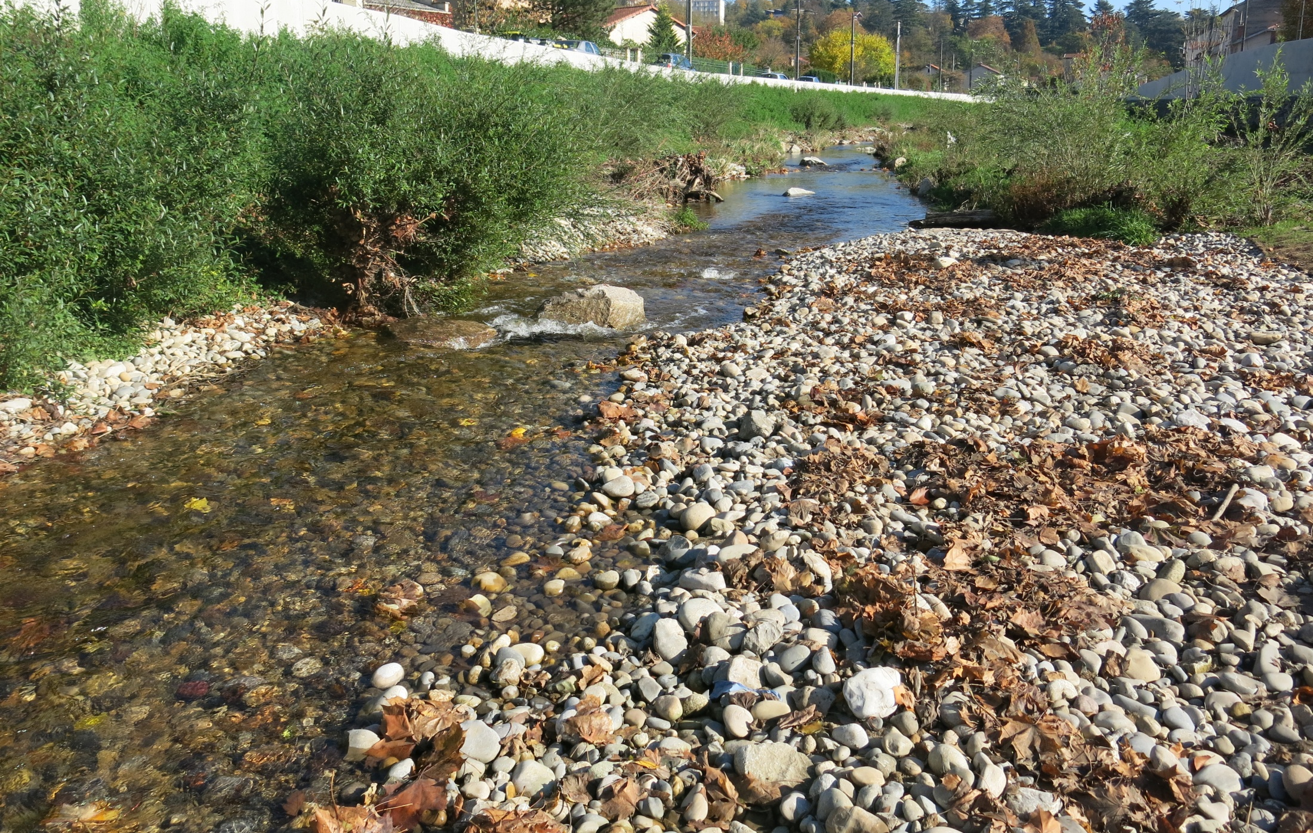
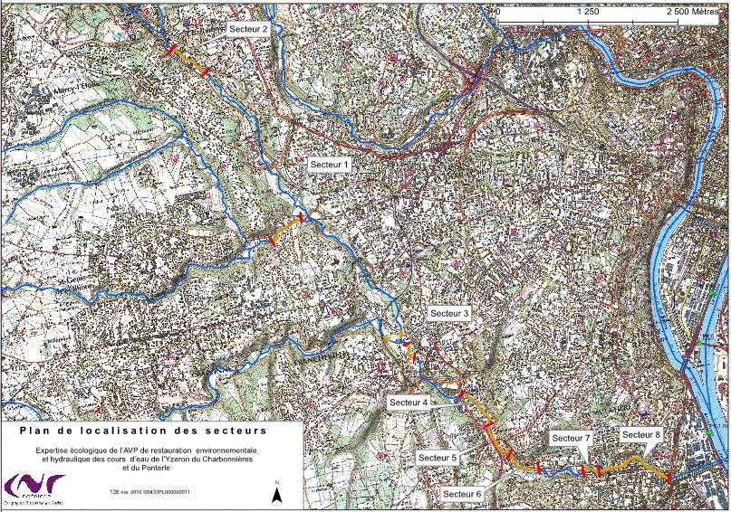



Suivi post-travaux de l’Yzeron et du Charbonnières

Slide 13
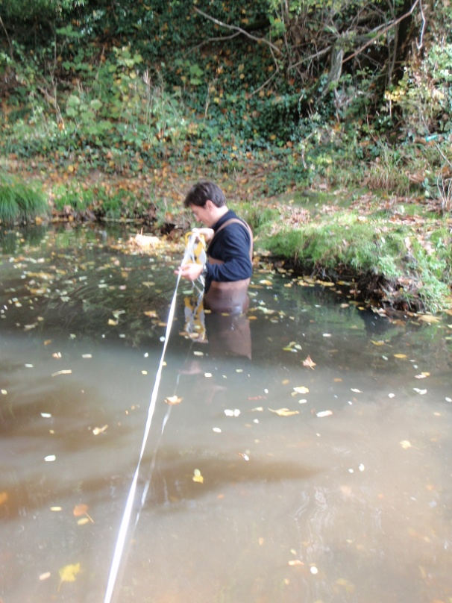
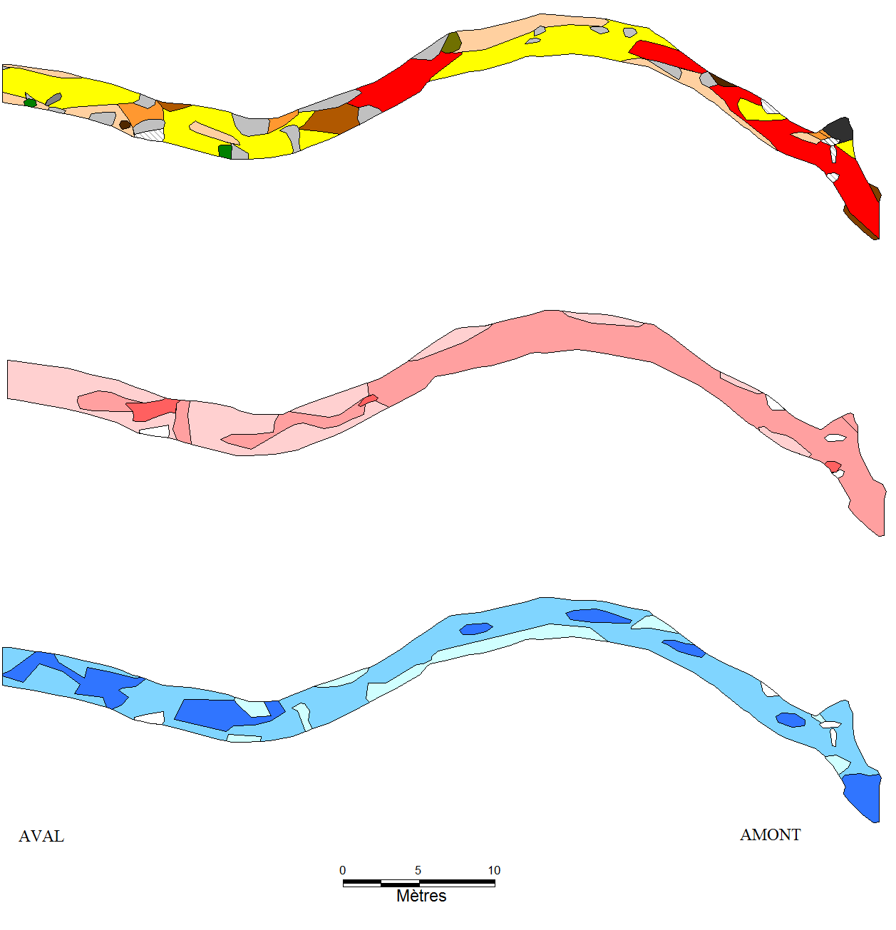
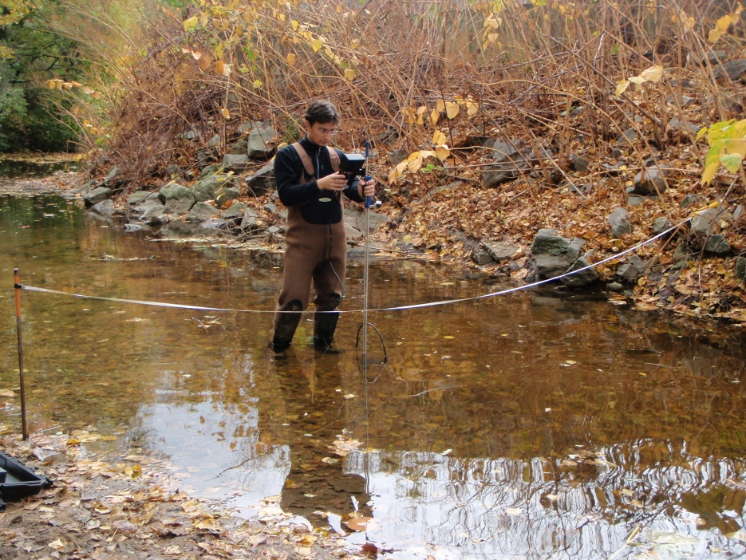
Indice d’attractivité Morphodynamique (IAM)
Pêches électriques
IBGN

Slide 14
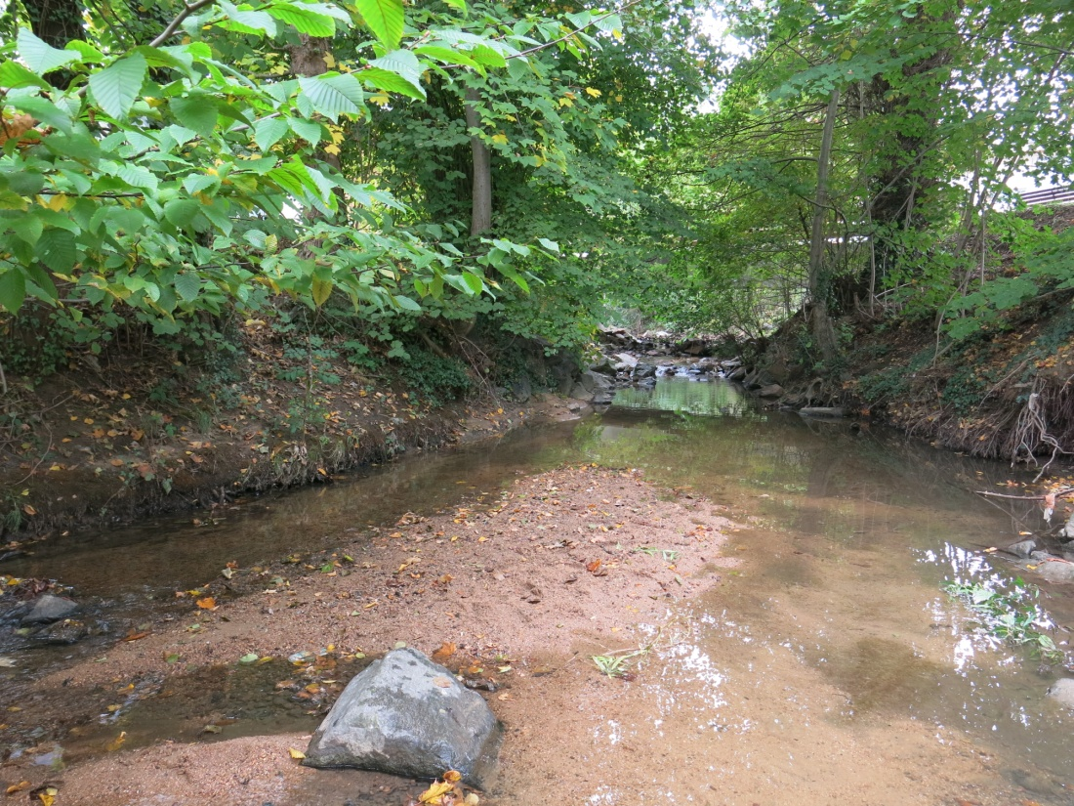
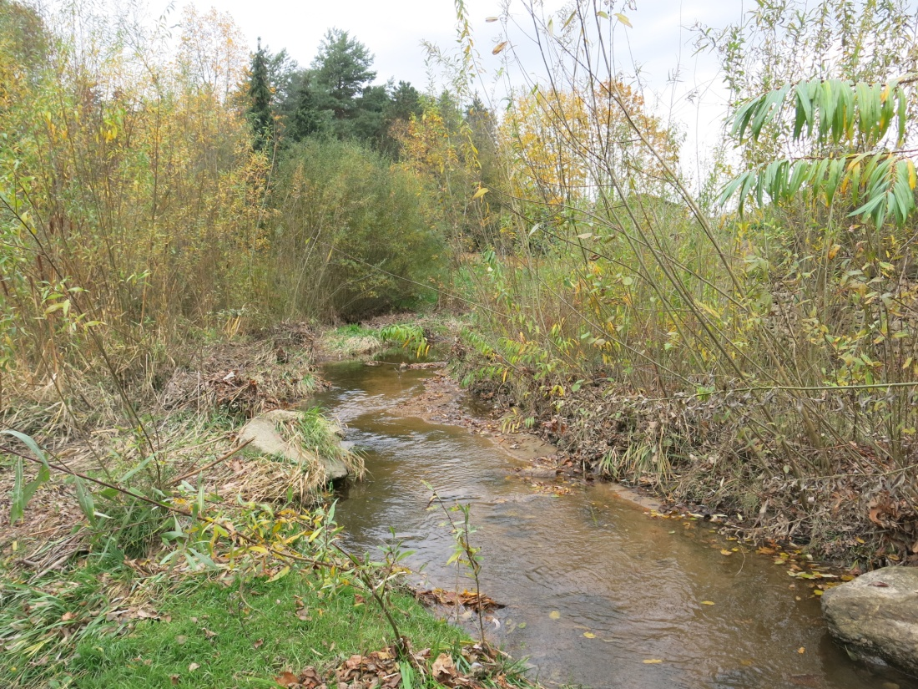
Charbonnières, parc de la Bressonnière :
Tronçon amont dégradé, ensablé, pas de changement physique notable
Tronçon aval qui se structure et se diversifie
 | Amont |  |  | Aval
 | 2011 | 2014 | 2015 | 2014 | 2015
IAM optimal | 7280 | 7280 | 7280 | 7280 | 7280
IAM | 2215 | 1377 | 1416 | 1830 | 2235
% | 30 | 19 | 19 | 25 | 31

Slide 15
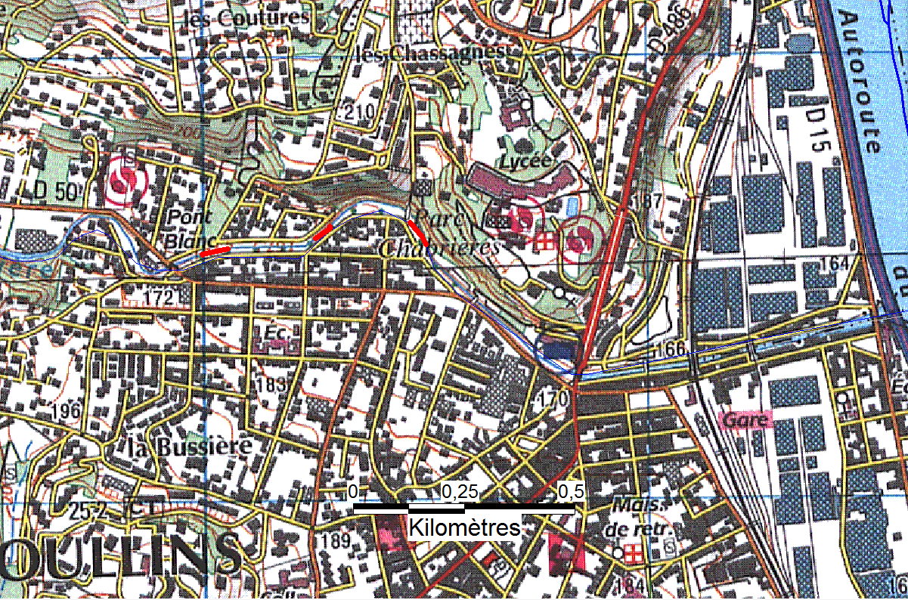

Slide 16
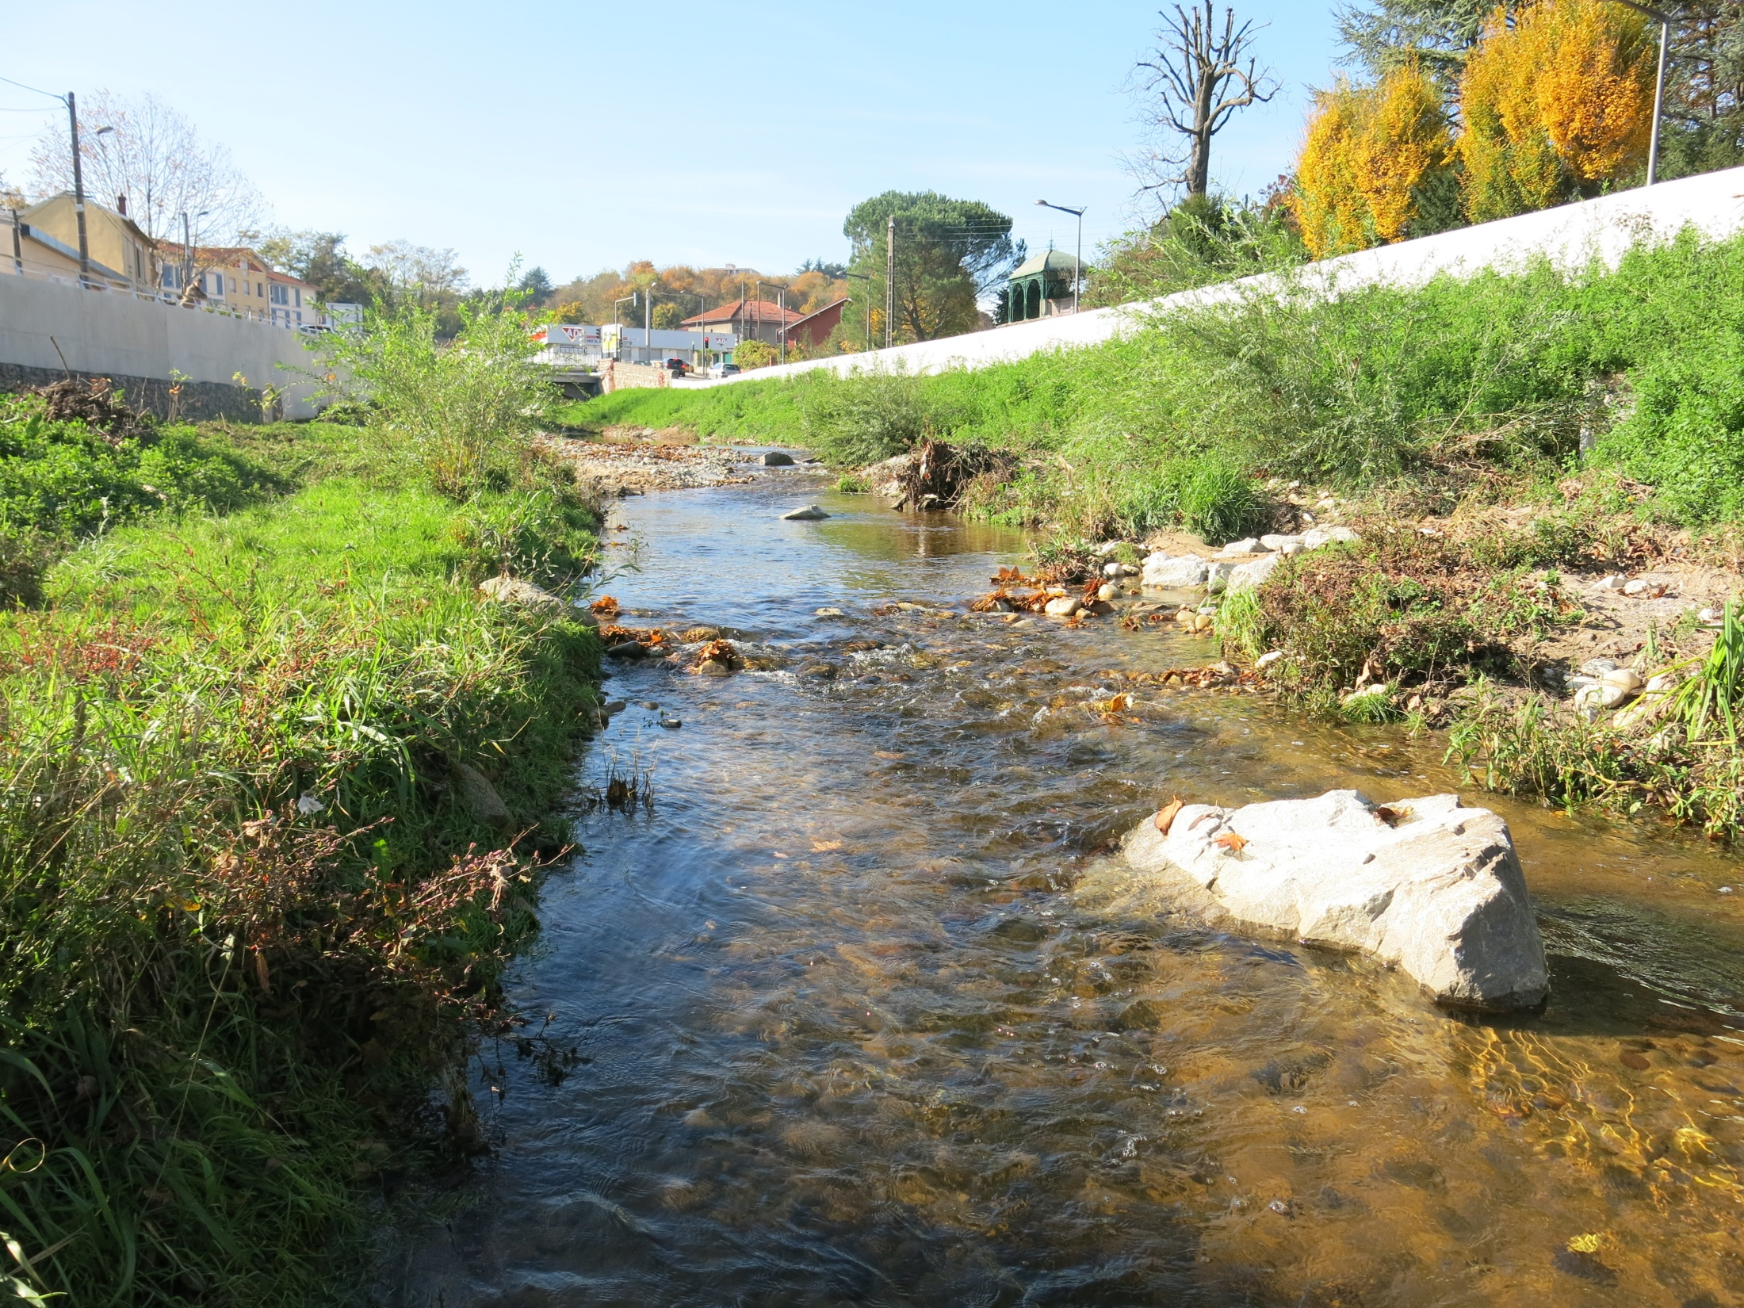
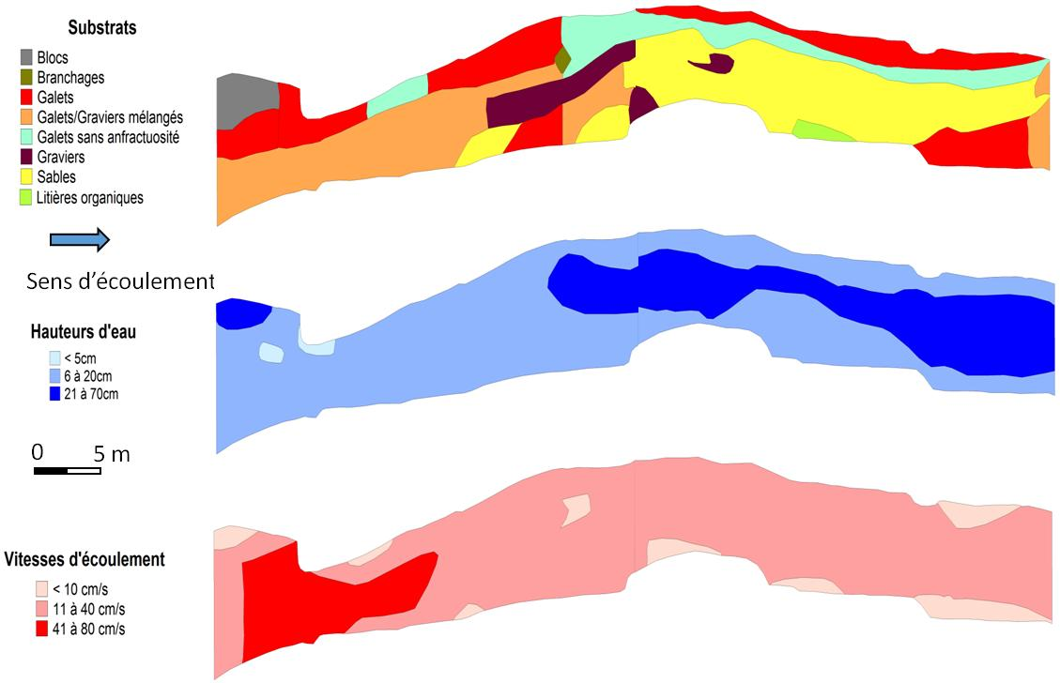
IAM optimal | 8880
IAM 2015 | 2130
% | 24,0

Slide 17
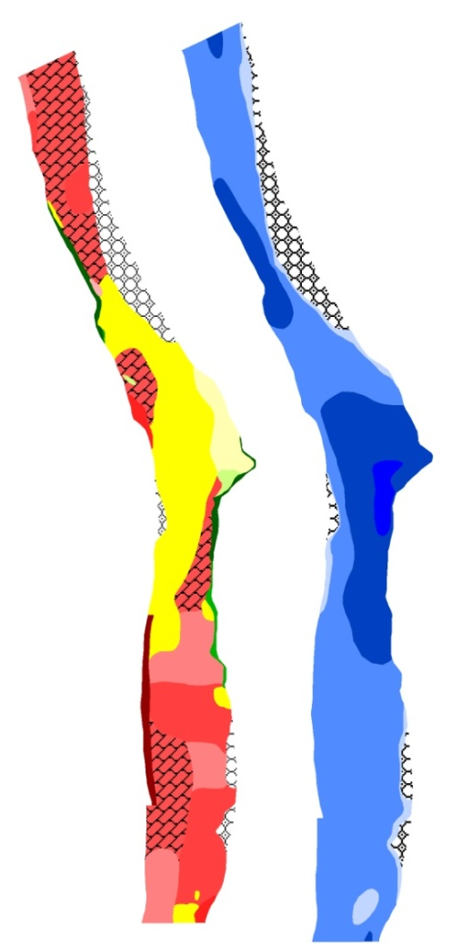
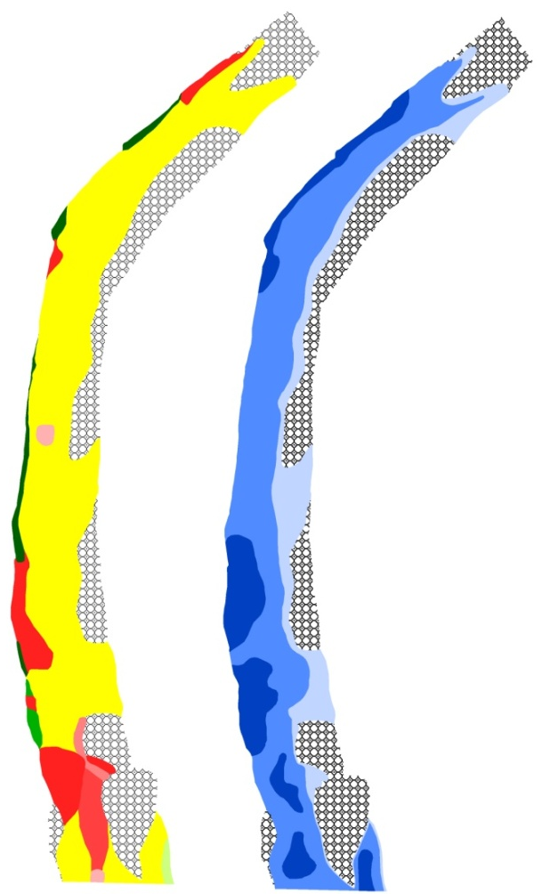
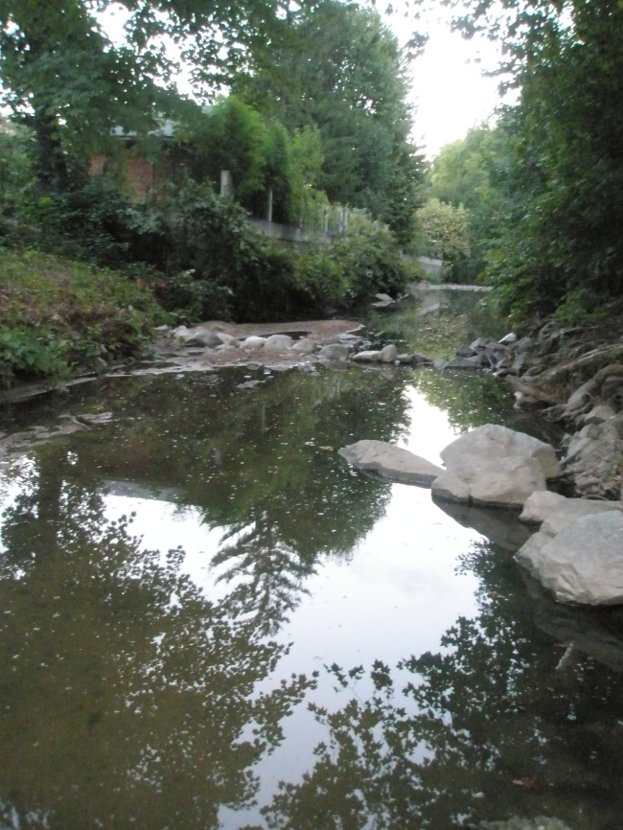
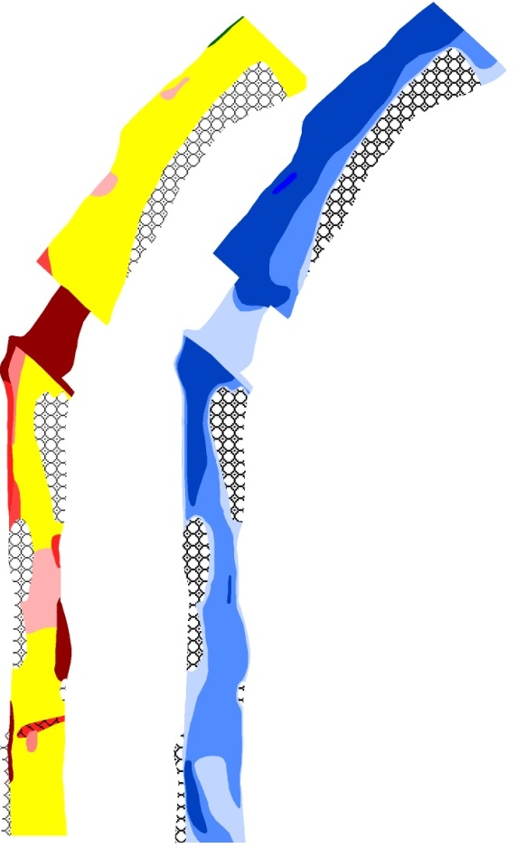
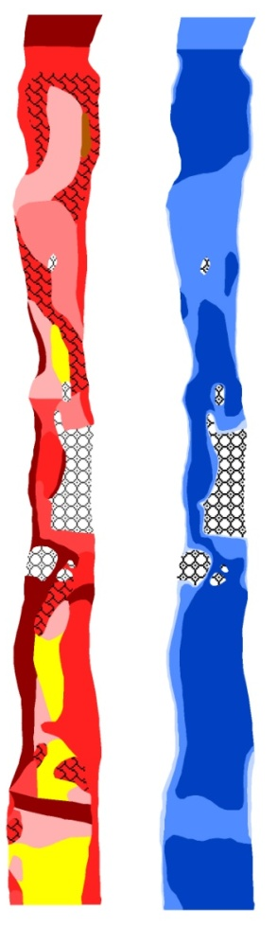
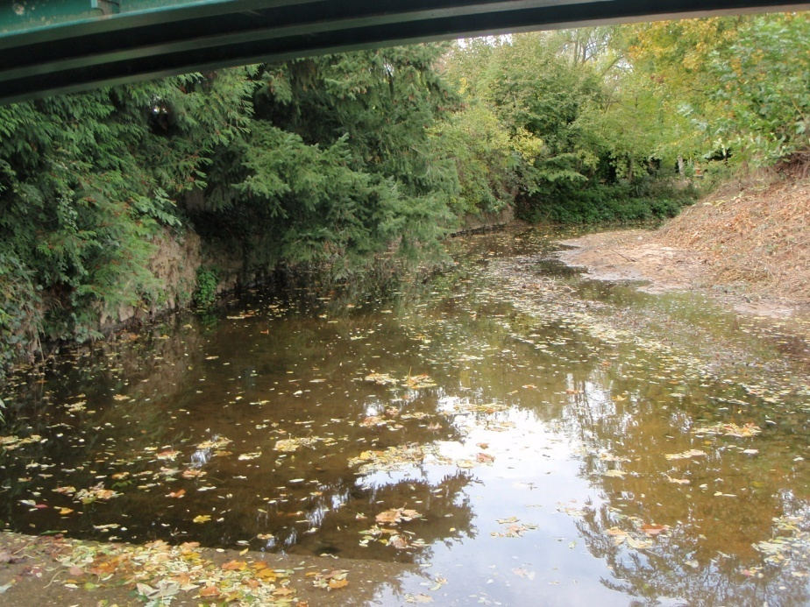
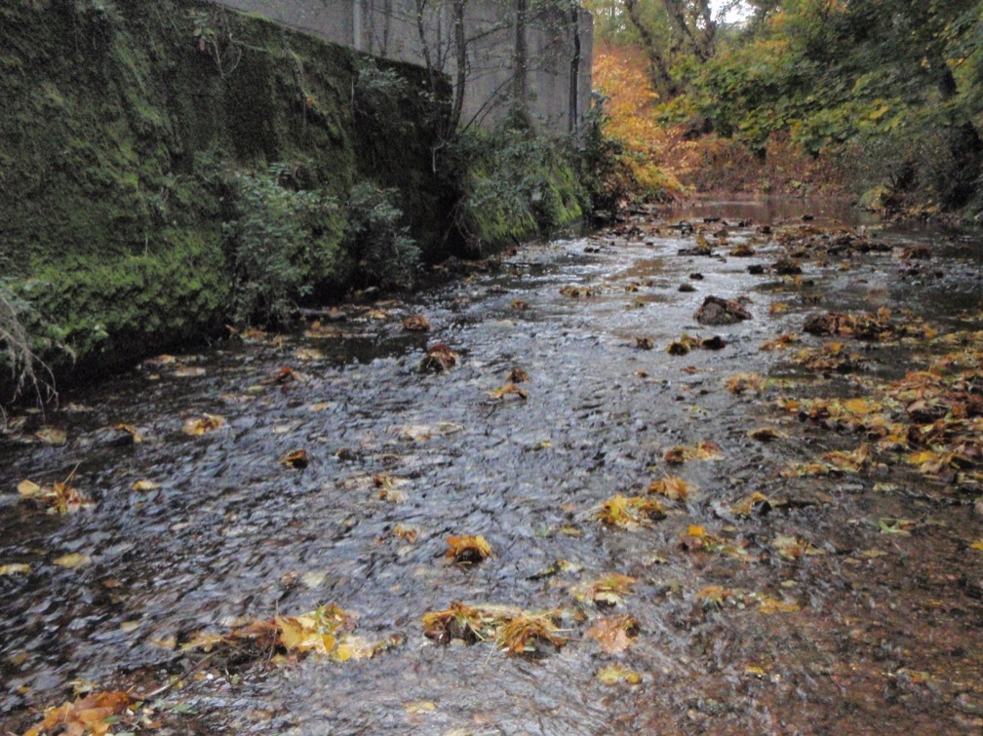
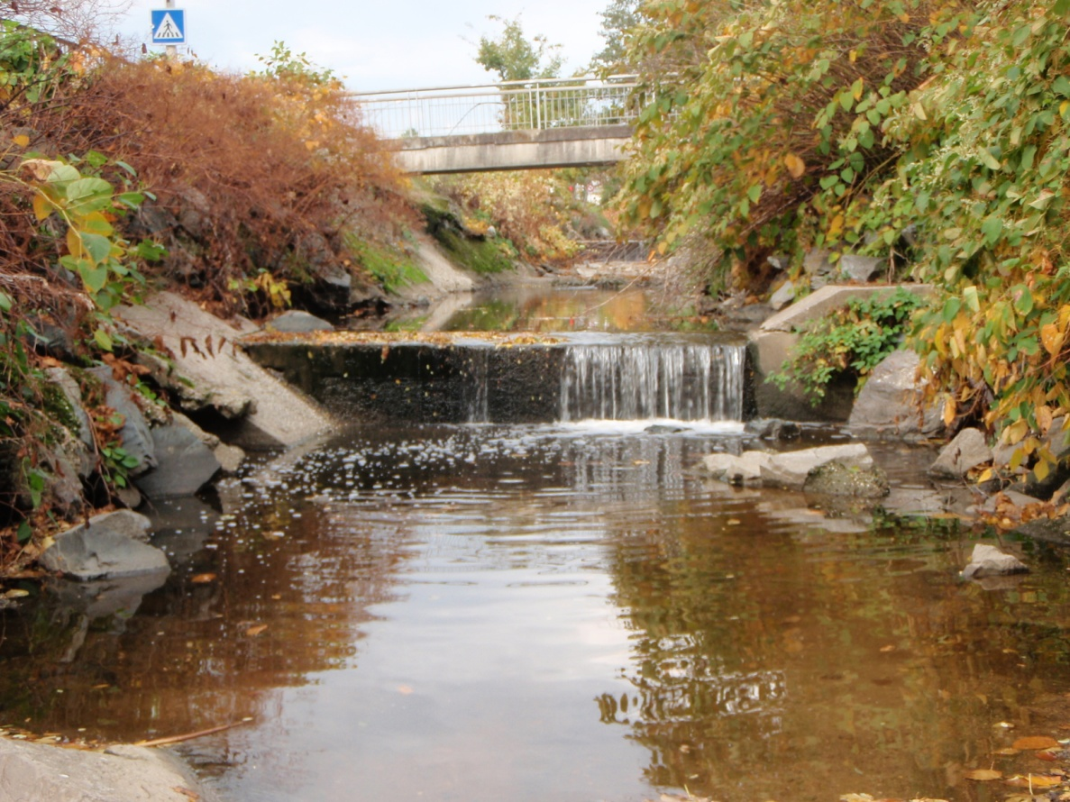
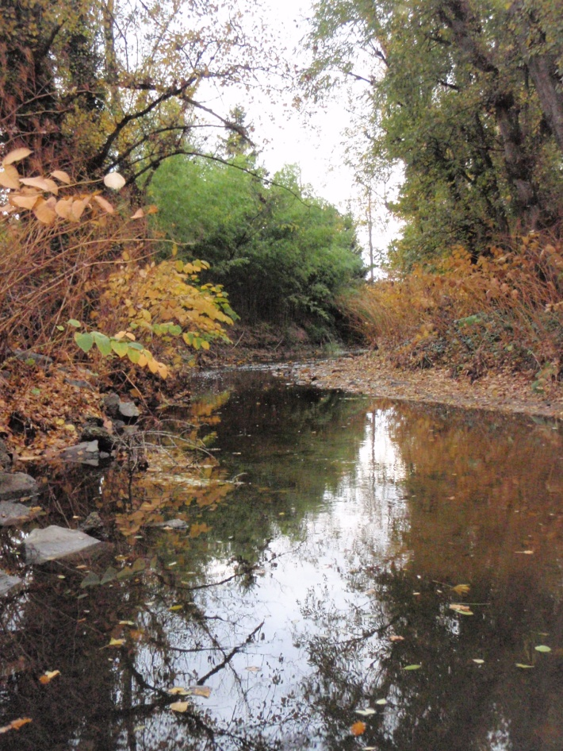
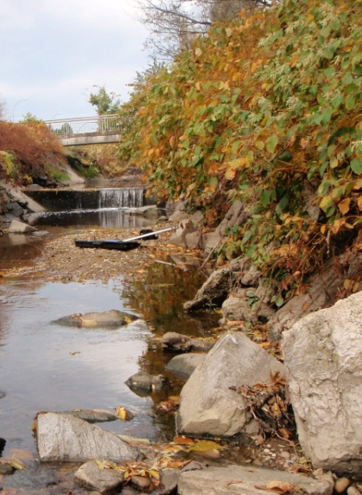
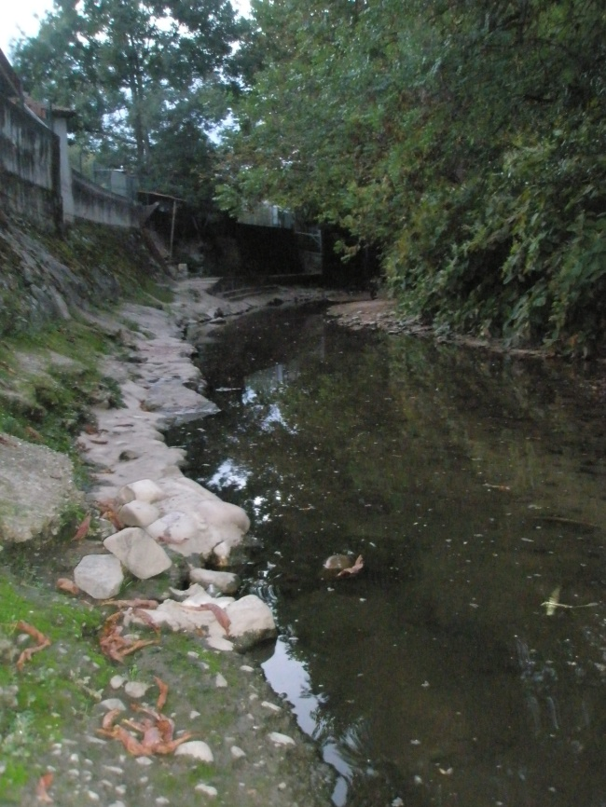
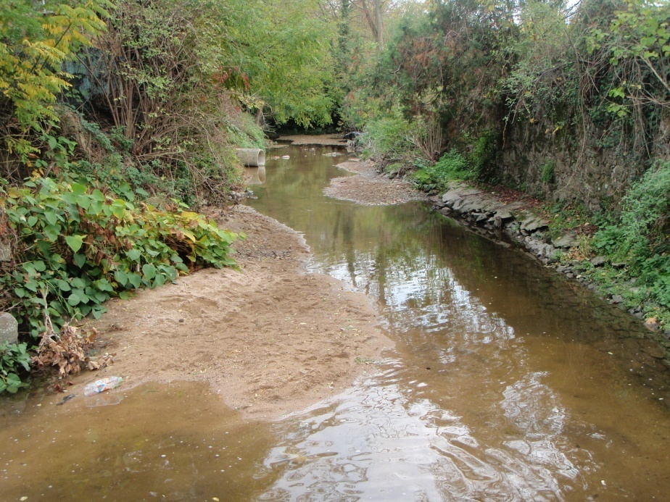
SUIVIS PHYSIQUES IAM 2011
L’ YZERON AVAL : 4 STATIONS
1.Gué Ruette Mulet
2.La Gravière
3.Quartier Beaunant : entre les 2 seuils
4.Quartier Merlo
Quartier Beaunant
Gué Ruette Mulet
La Gravière
Quartier Merlo
Sens de l’écoulement
IAM
IAM
IAM
Qualité Très mauvaise
Qualité Mauvaise
Qualité Très mauvaise
amont
aval

Slide 18
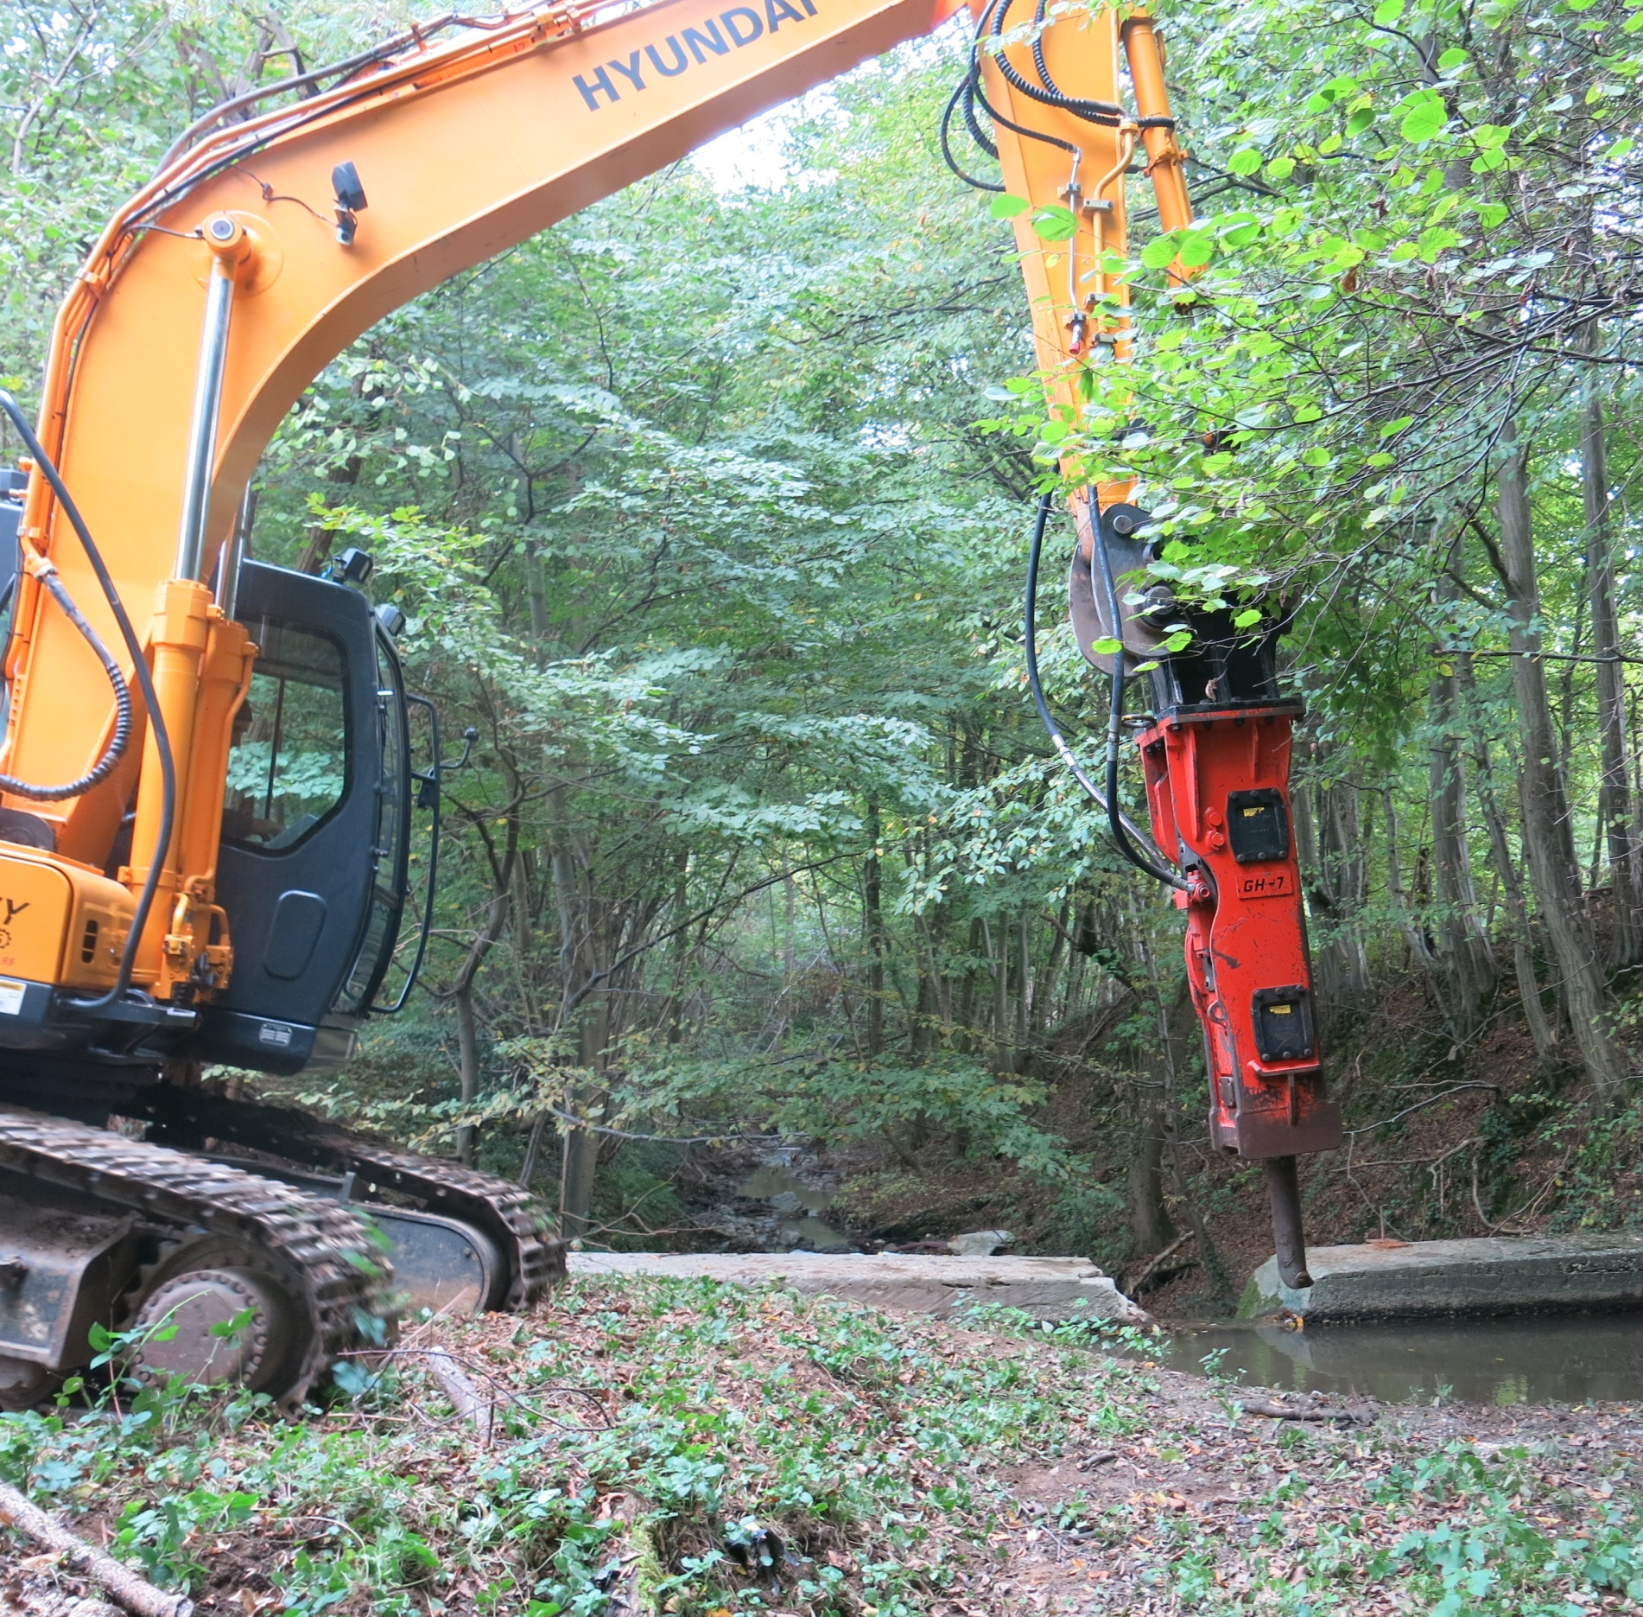



Restauration de la continuité écologique sur le bassin du Bassenon Action 2015 : Arasement d’un seuil sur le ruisseau des Haies
AAPPMA de Givors

Slide 19
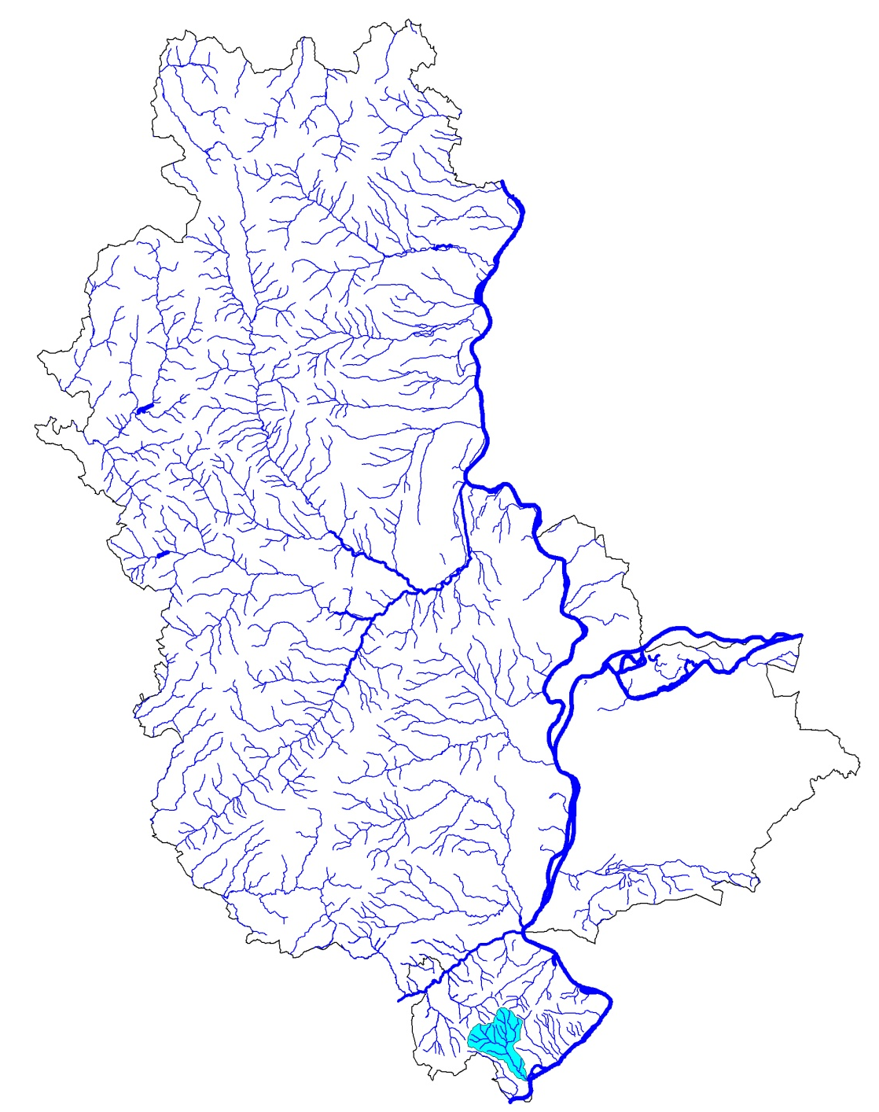
Restauration de la continuité écologique du Bassenon médian et de ses affluents
Contexte
Affluent rive droite du Rhône, massif du Pilat
Très petite masse d’eau (code : FRDR10256), Bassenon amont classé en liste 2 (Art. L214.17 du Code de l’Environnement)
Secteur orphelin, absence de programme de restauration

Slide 20
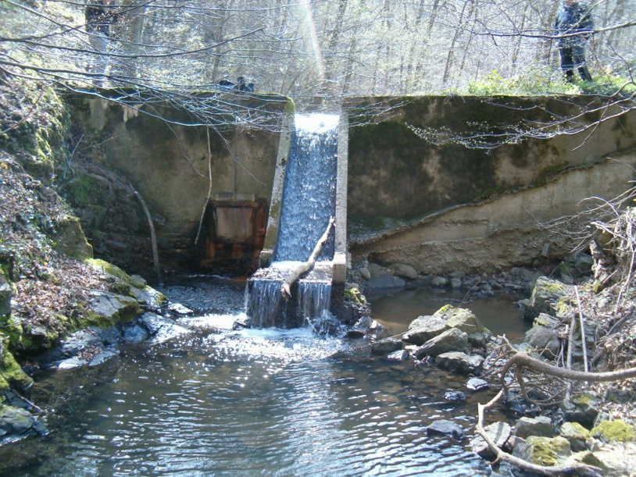
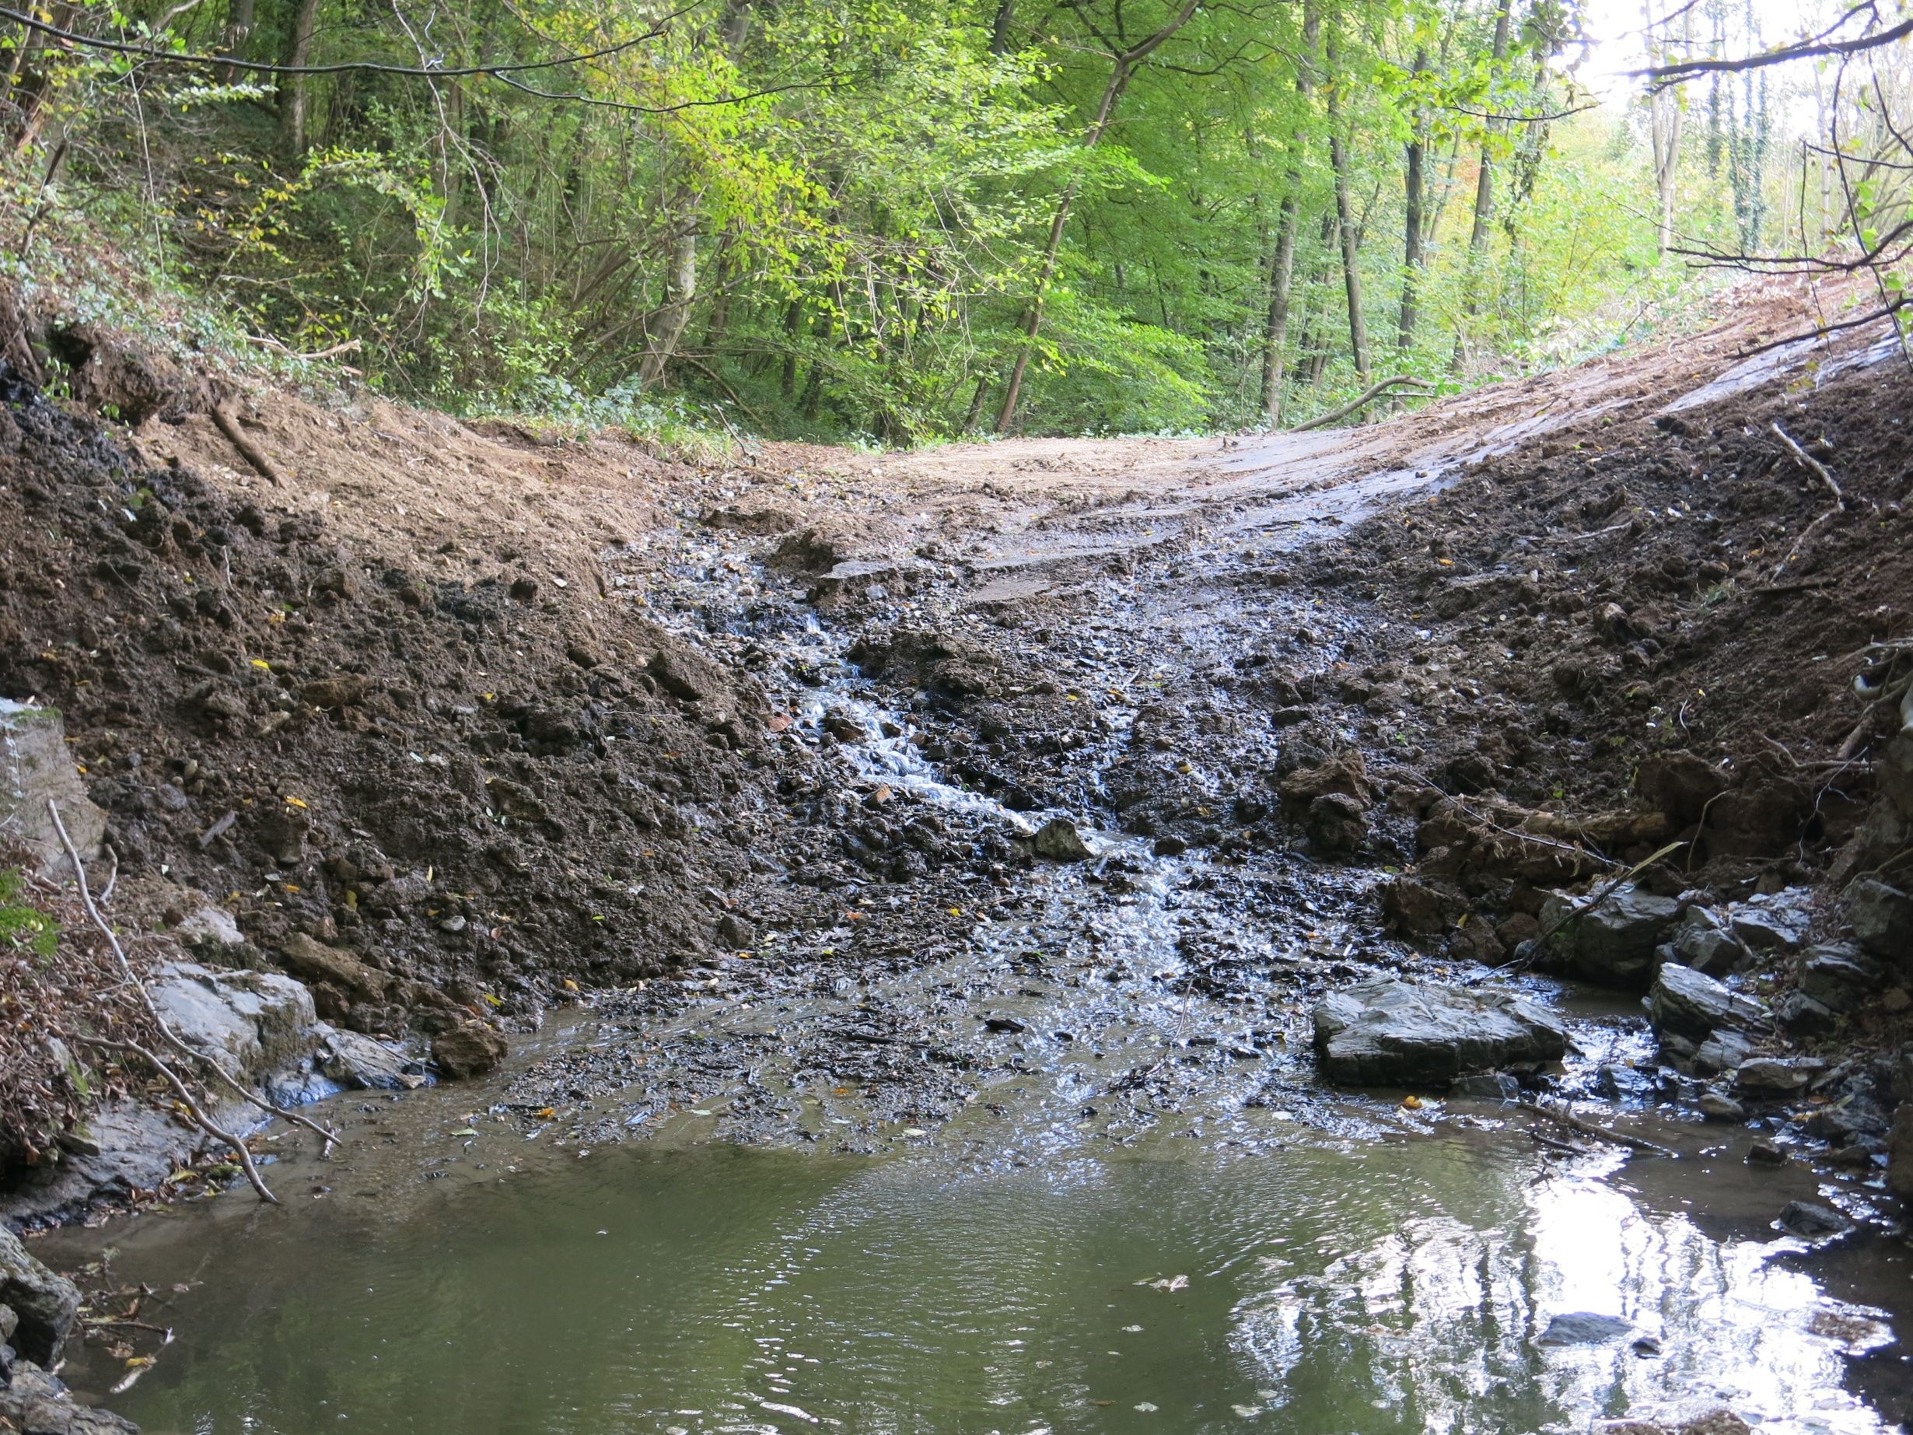
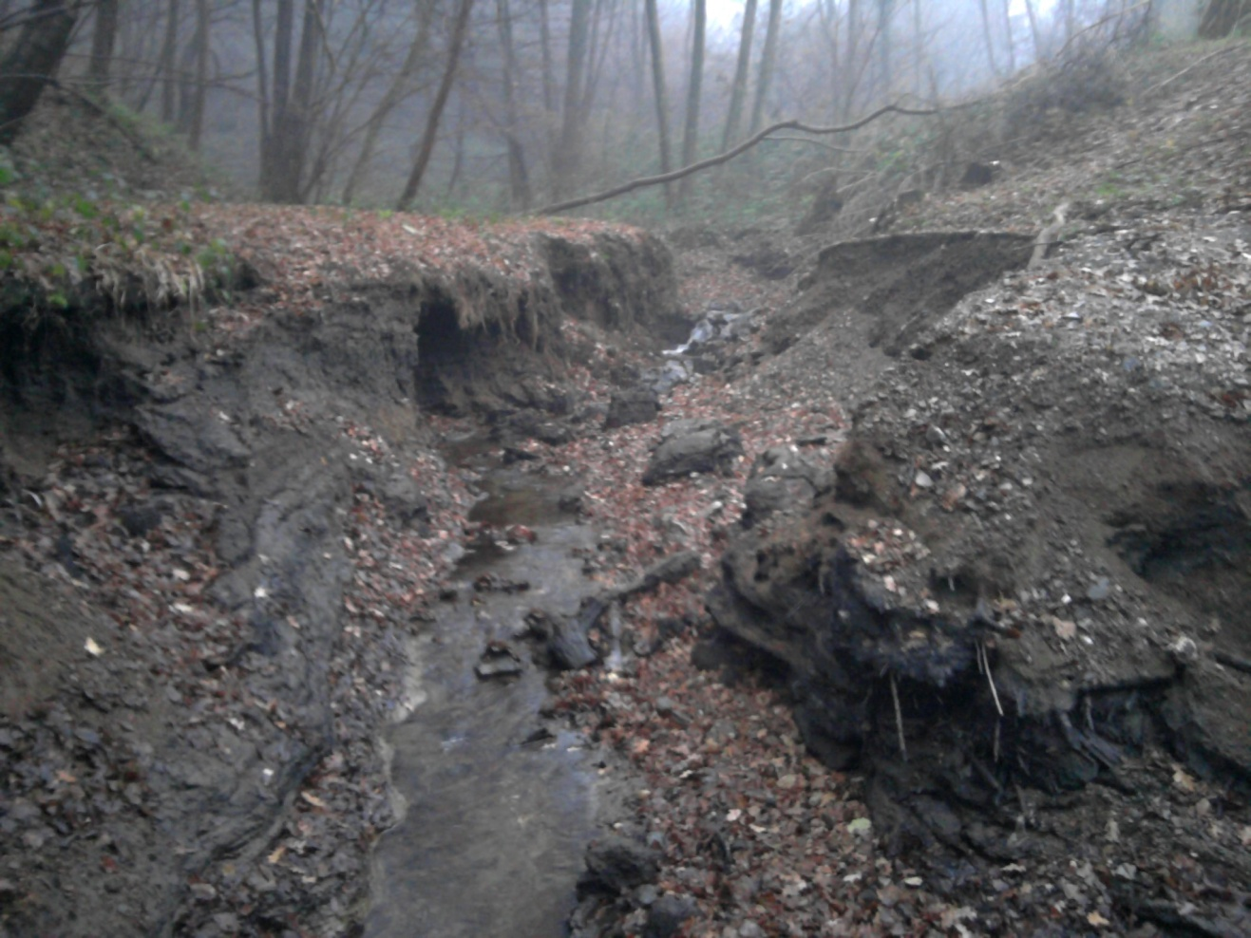
Rôle de la FDAAPPMA69:
Points de repères :
Maître d’ouvrage : Fédération de Pêche du Rhône ; concertation, conception et suivi du projet, cofinancement.
AAPPMA : Givors
Date de réalisation : 2015
Secteur concerné : ruisseau des Haies
Travaux : suppression de seuil Montant des travaux : 10 600 €

Slide 21
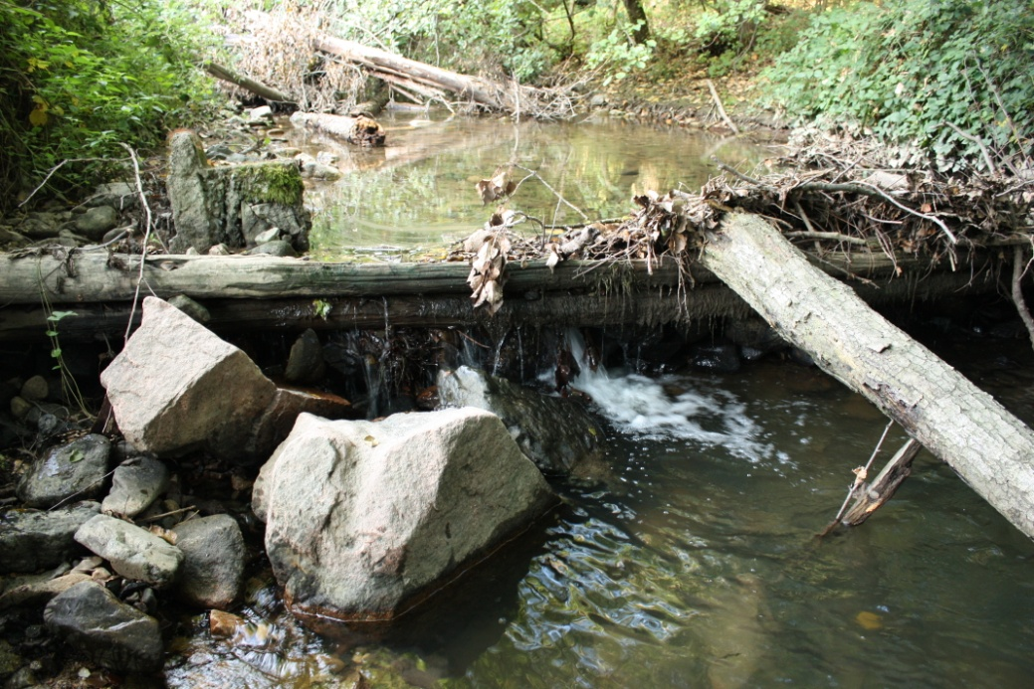
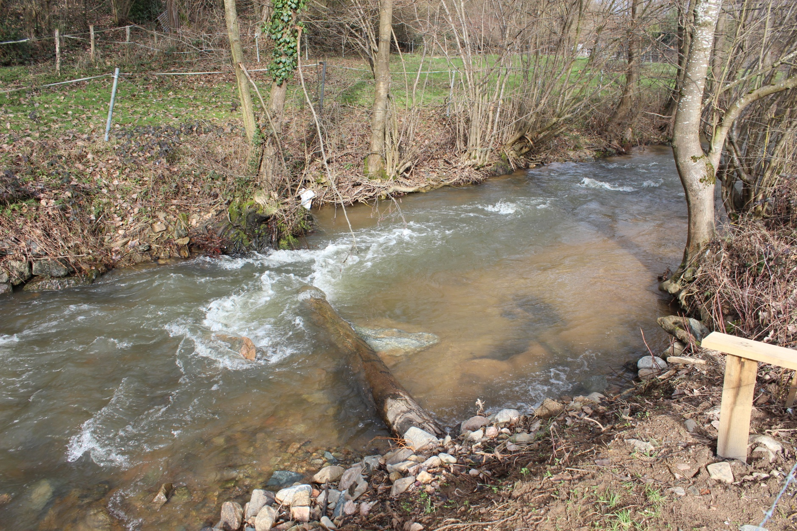


Effacement de seuils sur le Torrenchin, suite
Suppression de 4 seuils en rondins et remplacement par des épis (4000€).

Slide 22







Restauration de ripisylve à Joux

Slide 23


Restauration de ripisylve à Joux - 2015
Pourquoi?

Slide 24

Restauration de ripisylve à Joux - 2015
Quelques chiffres
240 m de rivière replantés sur les 2 berges
8830€ de travaux
6 jours de travail pour la concertation, la conception et le suivi du projet

Slide 25




Travaux sur la Brévenne - 2015

Slide 26
Travaux Bessenay - 2015
Travaux réalisés par l’AAPPMA de Bessenay
Rôle de la FD:
Conseils techniques: dimensionnement et disposition des blocs
Rédaction et suivi des dossiers règlementaires
Rédaction et suivi des dossiers de subvention
Co-financement

Slide 27

Effacement de seuils sur la Coise- 2015
Contexte
Sur la Coise moyenne 9 ouvrages pour 4.4 km soit 2 ouvrage / km => 36% du linéaire impacté.
Réchauffement marqué et population de truite très faible

Slide 28




Effacement de seuils sur la Coise- 2015

Slide 29




Effacement de seuils sur la Coise- 2015

Slide 30




Effacement de seuils sur la Coise- 2015

Slide 31
Effacement de seuils sur la Coise- 2015
Travaux réalisés par le SIMA Coise
15 000€ pour 5 ouvrages
Rôle de la FD:
Conseils techniques/Appui au montage du dossier règlementaire/suivi des travaux: 8 jours de travail
Co-financement
Suivi post-travaux 2016=>2021

Slide 32




Suivi des captures de poissons prédateurs par les pêcheurs amateurs, saison 2015-2016
Enquêtes réalisées par les agents de la Fédération
5 secteurs distincts + Ronzey
26 sessions par secteur réparties en fonction de la fréquentation des pêcheurs dans la saison de pêche
1258 pêcheurs enquêtés
3974h de pêche analysées

Slide 33
Les prises

Slide 34

Perche
1 poisson / 2h
2015: globalement favorable

Slide 35

Brochet
1 poisson / 2h
Brochet Grand Large : année moyenne
Ronzey : très haut niveau de capture

Slide 36

Sandre
Service technique – Fédération de Pêche du Rhône
1 poisson / 10h
Augmentations générales constatées
Niveau de capture moyen au Ronzey

Slide 37

Silure
Service technique – Fédération de Pêche du Rhône
1 poisson / 30h
Rhône : forte diminution
Saône assez basse et le reste stable

Slide 38


Etat initial du peuplement piscicole du lac du Colombier par comptage en plongée
Projet de mise en place de récifs artificiels (2016?) :
Financement des travaux conditionné à l’étude de leur efficacité
Suivi par plongée lancé en 2015
Suivi pré et post travaux
N-1, N, N+1, N+2, N+3, N+5

Slide 39


Formation plongeur professionnel + appui IRSTEA
Réalisation de comptages par transect de 50m :
Détermination, dénombrement, estimation de taille des poissons
Quantification des substrats, abris, végétation

Slide 40


Slide 41



Suivi de la passe à poissons de Jons
Rivière artificielle,
300 mètres de long,
6 mètres de dénivelée,
32 bassins,
Largeur moyenne fond du lit : 4 m
Passe à poissons universelle
Déflecteur amont
Rivière artificielle

Slide 42






Suivi de l’activité ichtyologique
EFFECTIFS
25 espèces (2013/14 : 17 espèces + VAN, SPI, BRB),
estimation annuelle = 82 000 individus
(2013/14 : 28000 individus).
BIOMASSES
Plus de 12 tonnes de poissons estimées
(2013/14 : 13.5 tonnes)

Slide 43
Perspectives 2016
Suivis piscicoles/astacicoles :
Suivi des têtes de bassin,
Suivi du contrat de rivières Reins ; Yzeron
Suivi des travaux de restauration
Etude prédateurs et suivi piscicole Rhône-Saône, faucardage Grand Large
Suivi PAP Jons
Suivis A89 -> phase exploitation
Travaux :
Suppression de seuils sur : Bassenon, Torranchin,
Rachat de parcelle et plantation de ripisylve sur le Reins
Mise en place de récifs sur le lac du Colombier
Accompagnement technique / financier de travaux
= Azergues, Turdine, Coise, Saône, Beaujolais, Bozançon, MJ…
Communication : formation des nouvelles équipes de bénévoles, Web, AG AAPPMA, grand public
Réactualisation PDPG

Slide 44

Merci de votre attention…
Retrouvez les documents de la FDAAPPMA69 sur http://celluletechnique69.free.fr

